Slide 1
Banco de DAdos
(Capítulo IV – Os primeiros passos...)

Slide 2
Banco de dados
Na última aula nós APRENDEMOS:
Como CRIAR um Banco de Dados!
Como CRIAR uma Tabela!
O que são Tipos Primitivos e quais são eles.
Falamos sobre o comando DESCRIBE <Nome_da_Table>;
Falamos sobre o comando USE <Nome_do_DataBase>;
Falamos sobre as estruturas de comandos de SQL.
RECAPITULANDO...

Slide 3
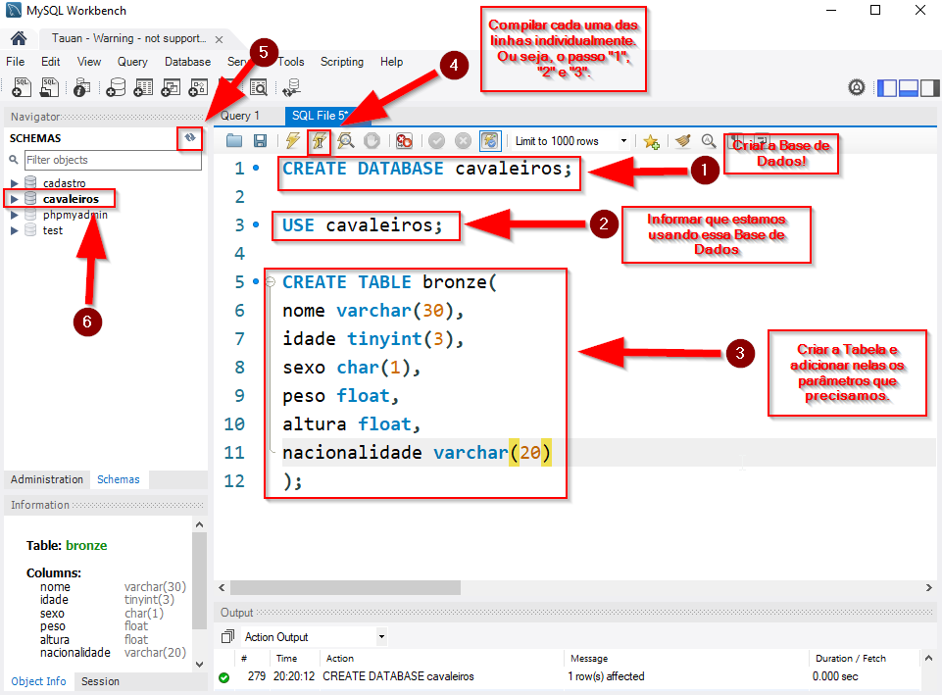
Banco de dados
2) Passo-a-passo para CRIAR uma Base de Dados:
Aprendemos como CRIAR uma Base de Dados!
Agora, como APAGAR uma Base de Dados?

Slide 4
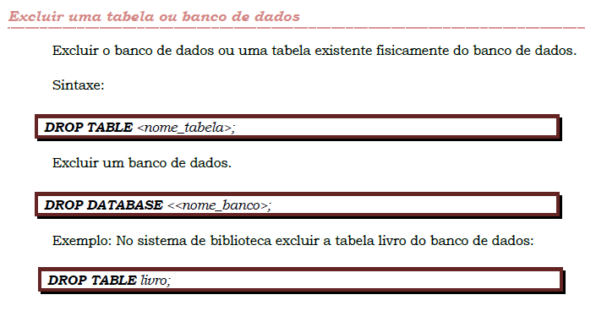
Banco de dados
3) Passo-a-passo de como APAGAR uma Base de Dados:

Slide 5
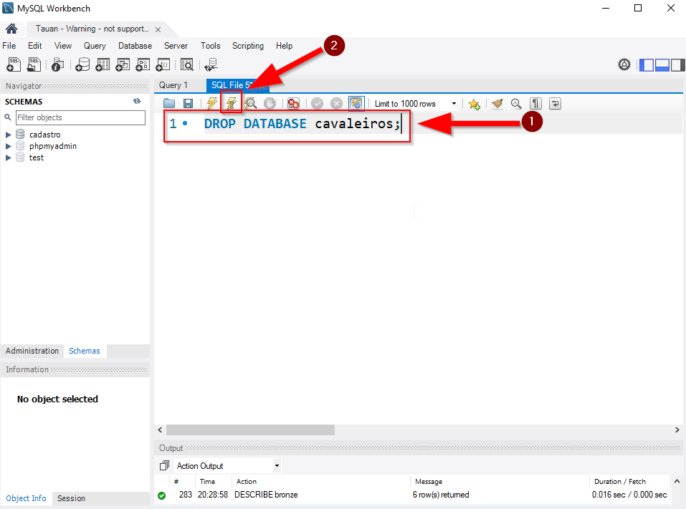
Banco de dados
3) Passo-a-passo de como APAGAR uma Base de Dados:
Agora todo mundo já entendeu a dor de apagar uma Base de Dados, então bora fazer uma de novo!

Slide 6
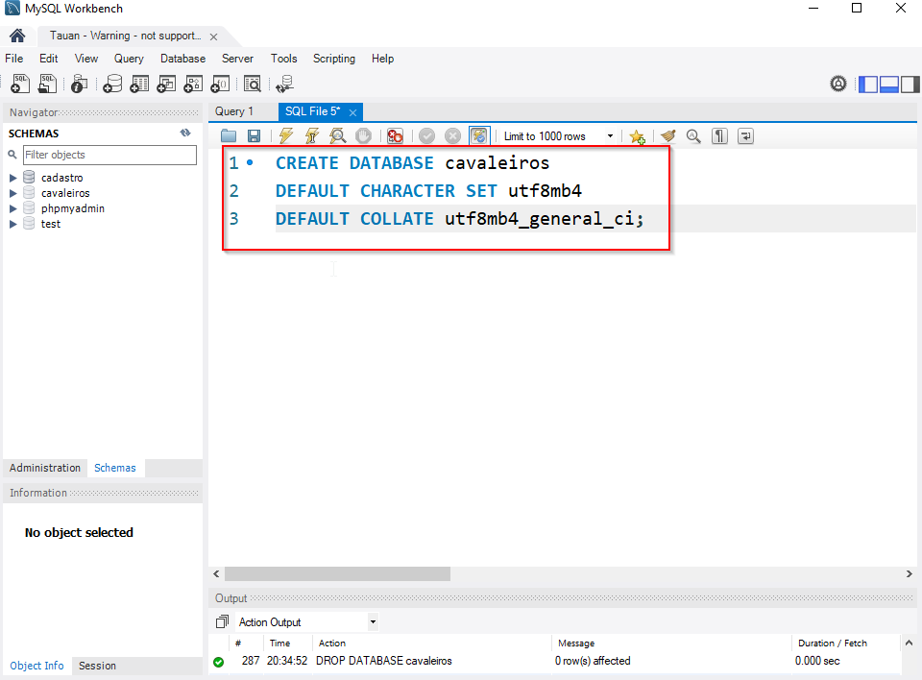
Banco de dados
4) Recriando a Base de Dados:
Porém, dessa vez vamos adicionar mais parâmetros.
Esse parâmetros se chamam CONSTRAINTS e COLLATION!

Slide 7
Banco de dados
4) Recriando a Base de Dados:
Def.: Constraints (restrições) mantém os dados do usuário restritos, e assim evitam que dados inválidos sejam inseridos no banco. A mera definição do tipo de dado para uma coluna é por si só um constraint. Por exemplo, uma coluna de tipo DATE restringe o conteúdo da mesma para datas válidas.

Slide 8
Banco de dados
4) Recriando a Base de Dados:
Def.: COLLATE é uma cláusula que pode ser aplicada a uma definição de banco de dados ou a uma definição de coluna para definir o agrupamento ou a uma expressão de sequência de caracteres para aplicar um elenco de agrupamento. Em resumo, especifica o conjunto de caracteres e regras que está utilizando.

Slide 9
Banco de dados
4) Recriando a Base de Dados:
Resumo: Basicamente, libera o grupo de caracteres que precisamos para escrever palavras com acentuação!

Slide 10
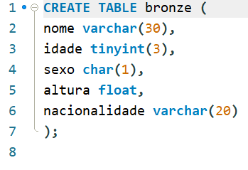
Banco de dados
5) Agora, vamos apromiorar a nossa Tabela:
Vamos melhorar ela adicionando CONSTRAINTS da seguinte forma, ou, em outra palavras, ATRIBUTOS DOS CAMPOS: (CONSTRAINTS = ATRIBUTOS DOS CAMPOS)

Slide 11
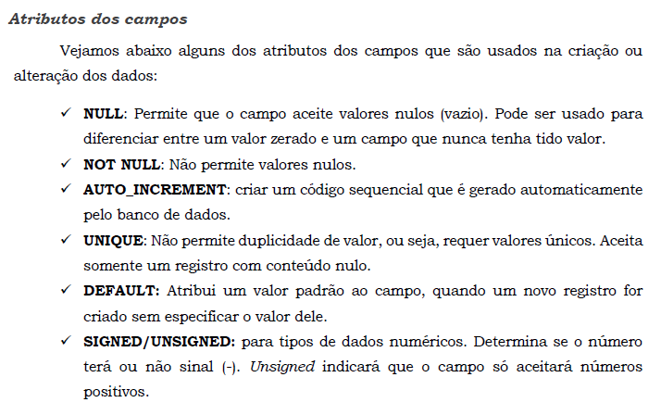
Banco de dados

Slide 12
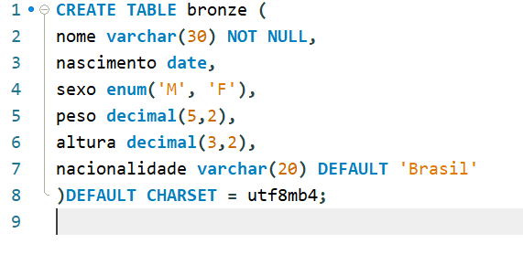
Banco de dados
5) Agora, vamos apromiorar a nossa Tabela:
NÃO APERTE “Ctrl + Enter” AINDA!
é um tipo de Coleção!
Ou seja, ele nos mostra quais valores que são aceitos e nada mais. No nosso caso, M ou F.
(Primeiro valor, Segundo valor)
Primeiro valor: Vai ser o TOTAL de casas para aquele valor.
Segundo valor: Vai o total de números APÓS a vírgula.
E COMO RESOLVER O PROBLEMA DE ADICIONAR DUAS PESSOAS AO MESMO TEMPO!?

Slide 13
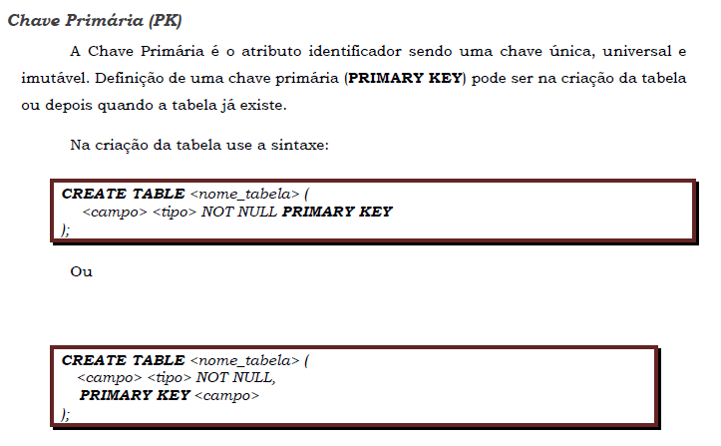
Banco de dados
6) Chave primária (PRIMARY_KEY):

Slide 14
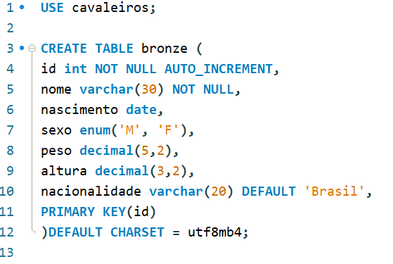
Banco de dados
6) Chave primária (PRIMARY_KEY):

Slide 15
Banco de dados
[Exercício 1] Escreva uma instrução SQL para criar uma tabela simple de countries, incluindo as colunas country_id, country_name e region_id.

Slide 16
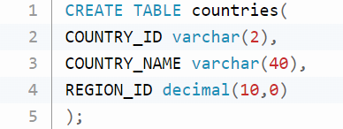
Banco de dados
[Exercício 1] Escreva uma instrução SQL para criar uma tabela simple de countries, incluindo as colunas country_id, country_name e region_id.

Slide 17
Banco de dados
[Exercício 2] Escreva uma instrução SQL para criar uma tabela simples de countries, incluindo as colunas country_id, country_name e region_id que já existe.

Slide 18
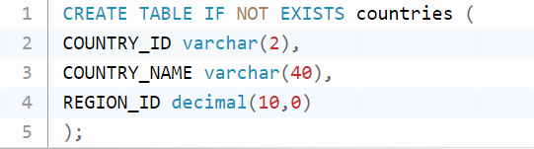
Banco de dados
[Exercício 2] Escreva uma instrução SQL para criar uma tabela simples de countries, incluindo as colunas country_id, country_name e region_id que já existe.

Slide 19
Banco de dados
[Exercício 3] Escreva uma instrução SQL para criar a estrutura de uma tabela dup_countries semelhante a countries.

Slide 20

Banco de dados
[Exercício 3] Escreva uma instrução SQL para criar a estrutura de uma tabela dup_countries semelhante a countries.

Slide 21
Banco de dados
[Exercício 4] Escreva uma instrução SQL para criar uma tabela chamada jobs, incluindo as colunas job_id, job_title, min_salary e max_salary, e certifique-se de que o valor padrão para job_title esteja em branco e min_salary seja 8000 e max_salary seja NULL será inserido automaticamente no momento da inserção se nenhum valor atribuído para as colunas especificadas.

Slide 22
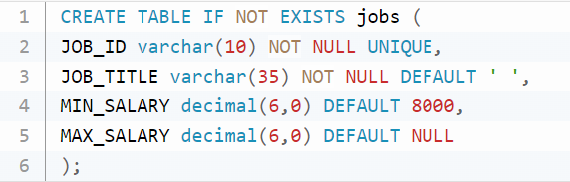
Banco de dados
[Exercício 4] Escreva uma instrução SQL para criar uma tabela chamada jobs, incluindo as colunas job_id, job_title, min_salary e max_salary, e certifique-se de que o valor padrão para job_title esteja em branco e min_salary seja 8000 e max_salary seja NULL será inserido automaticamente no momento da inserção se nenhum valor atribuído para as colunas especificadas.

Slide 23
Banco de dados
[Exercício 5] Deletar todos os Bancos de Dados jobs, countries e dup_countries.

Slide 24
Banco de dados
[Exercício 5] Deletar todos os Bancos de Dados jobs, countries e dup_countries.

Slide 25
Banco de dados
[Exercício 6] Escreva uma instrução SQL para criar uma tabela countries incluindo as colunas country_id, country_name e region_id e certifique-se de que a coluna country_id seja exclusiva, chave primária e armazene um valor incrementado automaticamente.

Slide 26
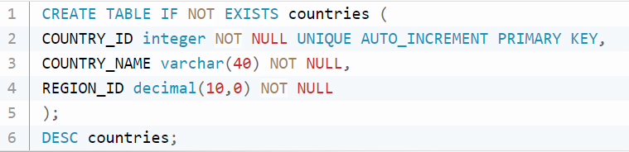
Banco de dados
[Exercício 6] Escreva uma instrução SQL para criar uma tabela countries incluindo as colunas country_id, country_name e region_id e certifique-se de que a coluna country_id seja exclusiva, chave primária e armazene um valor incrementado automaticamente.

Slide 27
Banco de dados
[Exercício 7] Escreva uma instrução SQL para criar uma tabela countries incluindo as colunas country_id, country_name e region_id e certifique-se de que a combinação da coluna country_id seja exclusiva e chave primária.

Slide 28
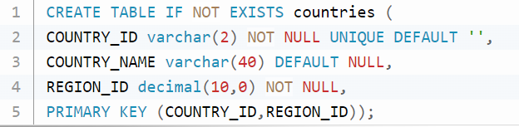
Banco de dados
[Exercício 7] Escreva uma instrução SQL para criar uma tabela countries incluindo as colunas country_id, country_name e region_id e certifique-se de que a combinação da coluna country_id seja exclusiva e chave primária.

Slide 29
Banco de dados
7) INSERINDO dados nas Tables:
Se fosse em português, como seria o comando?
Então em inglês será...

Slide 30
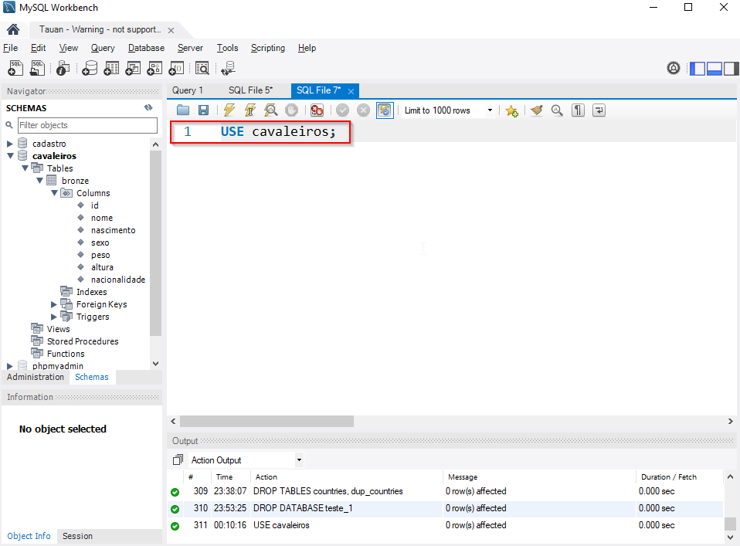
Banco de dados
7.1) Primeiro passo:

Slide 31
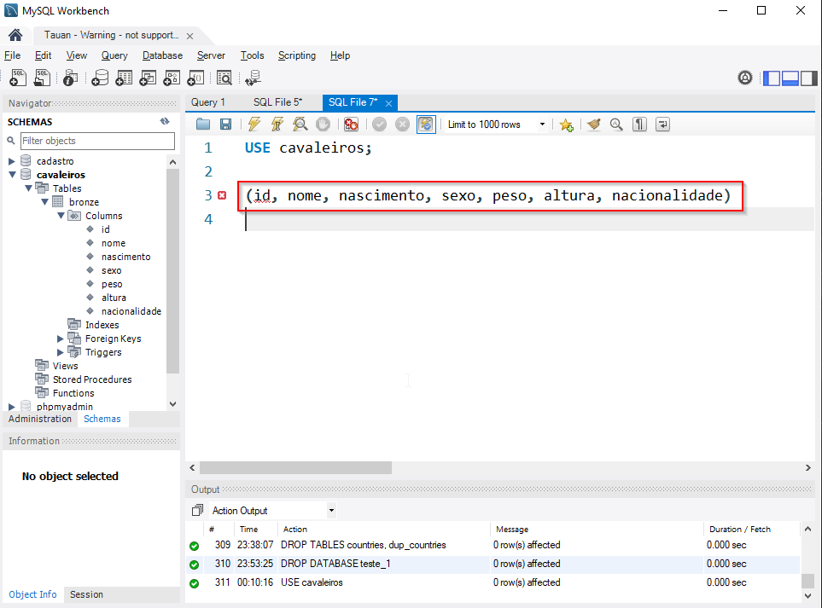
Banco de dados
7.2) Segundo passo:

Slide 32
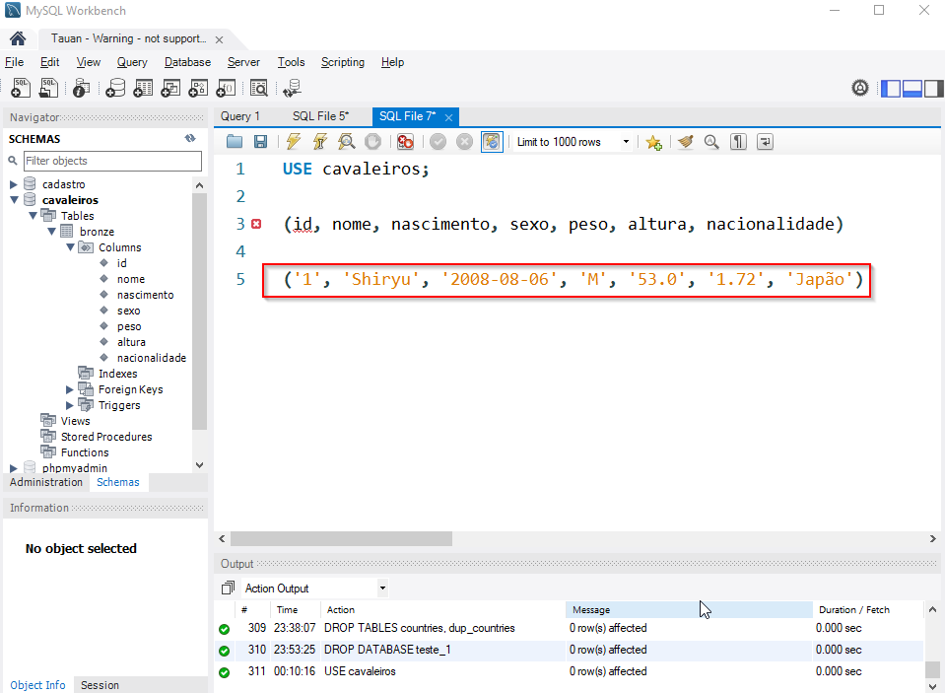
Banco de dados
7.3) Terceiro passo:

Slide 33
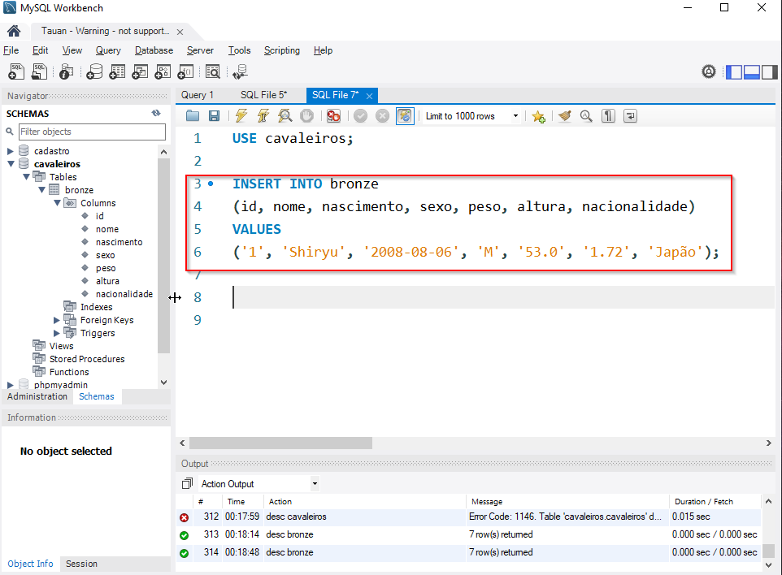
Banco de dados
7.4) Quarto passo:

Slide 34
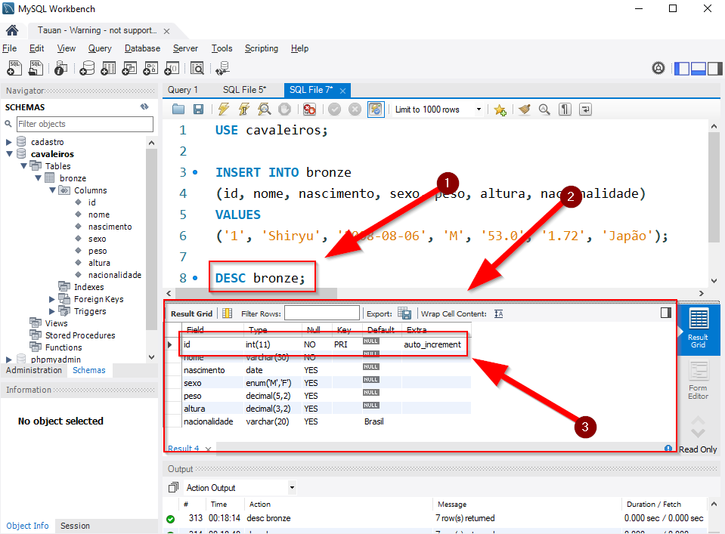
Banco de dados
7.5) Quinto passo:

Slide 35
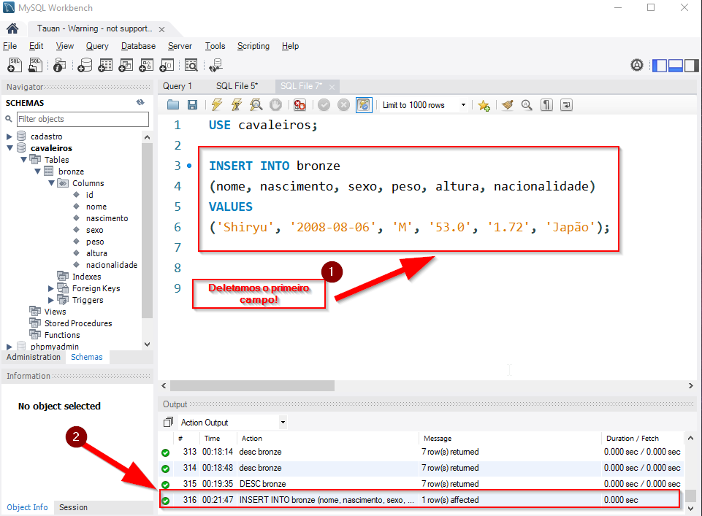
Banco de dados
7.6) Sexto passo:

Slide 36
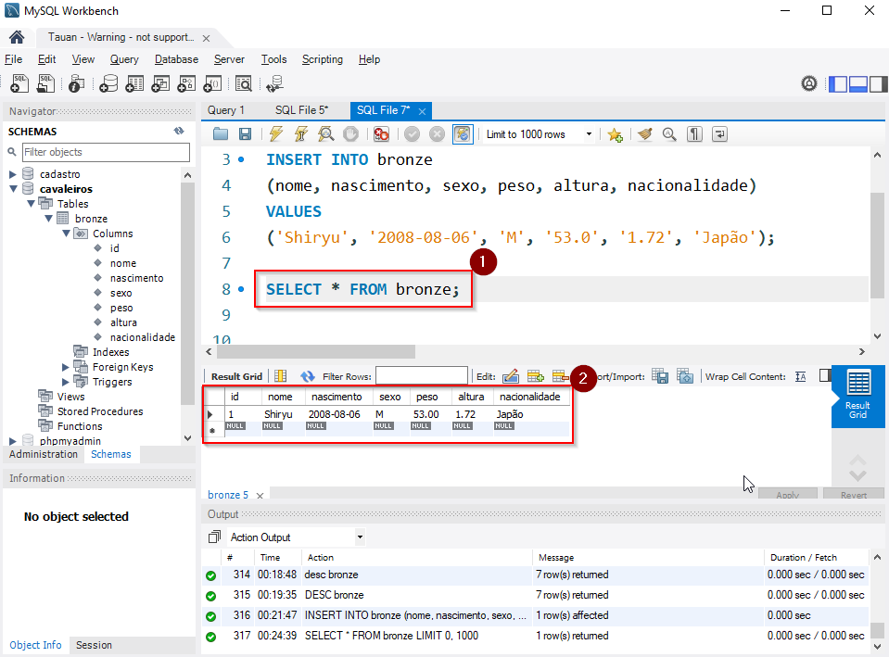
Banco de dados
7.7) Sétimo passo:

Slide 37
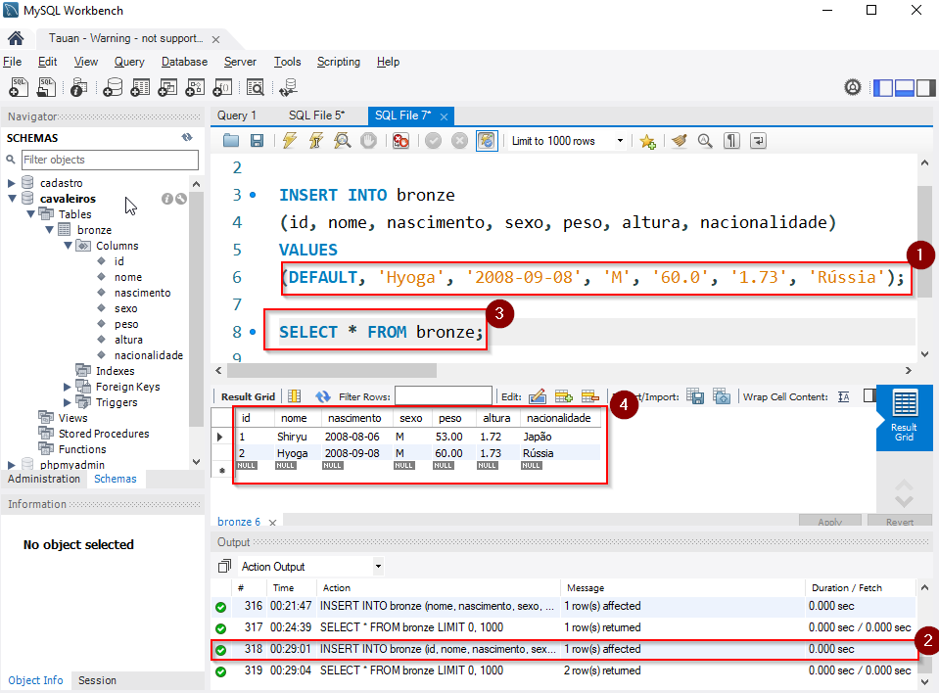
Banco de dados
7.8) Oitavo passo:

Slide 38
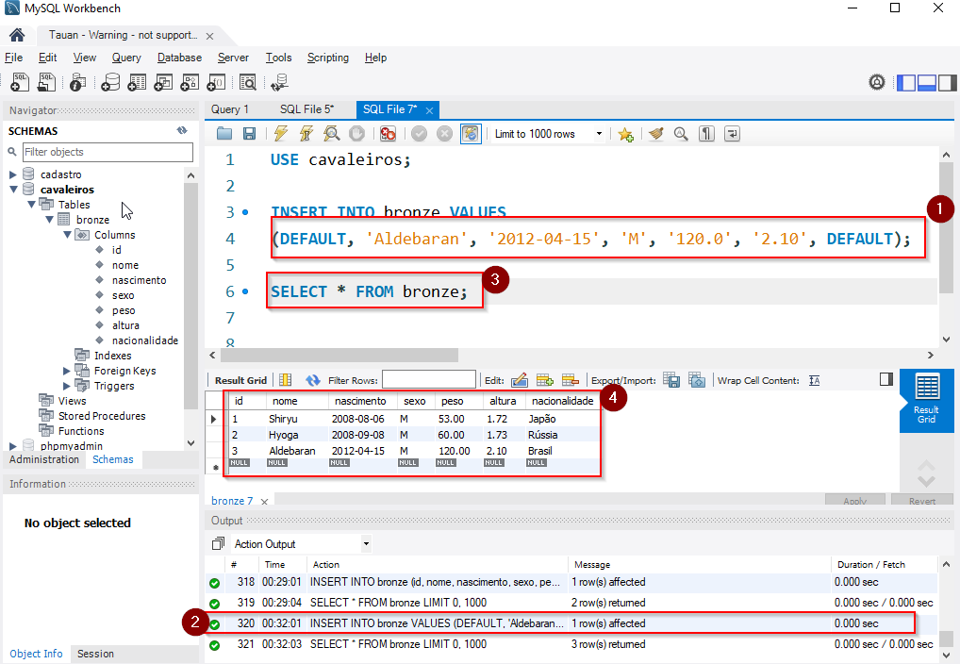
Banco de dados
7.9) Nono passo:

Slide 39
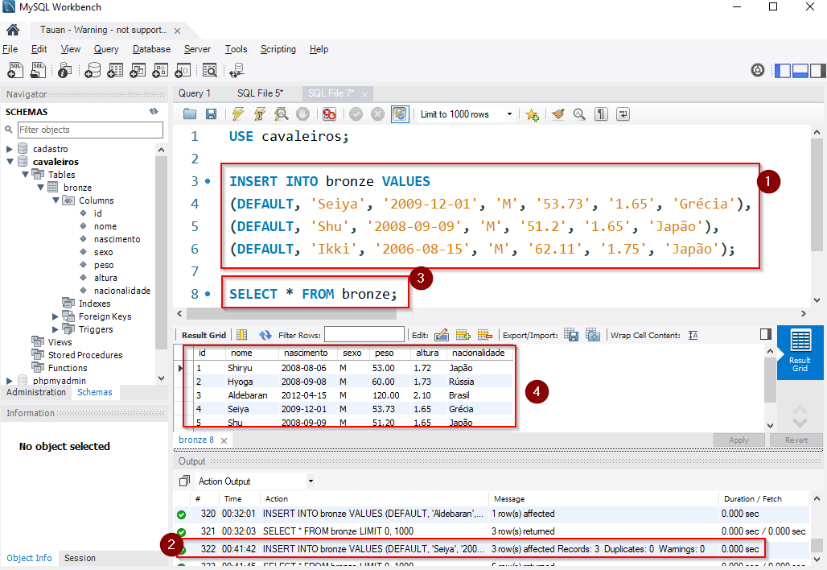
Banco de dados
7.10) Décimo passo:

Slide 40
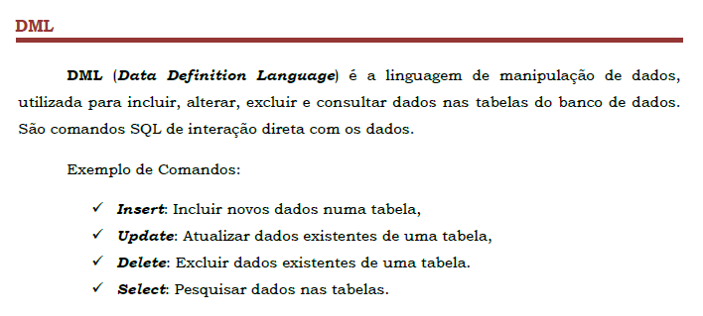
Banco de dados
8) DML

Slide 41
Obrigado pela atenção!

